Slide 1
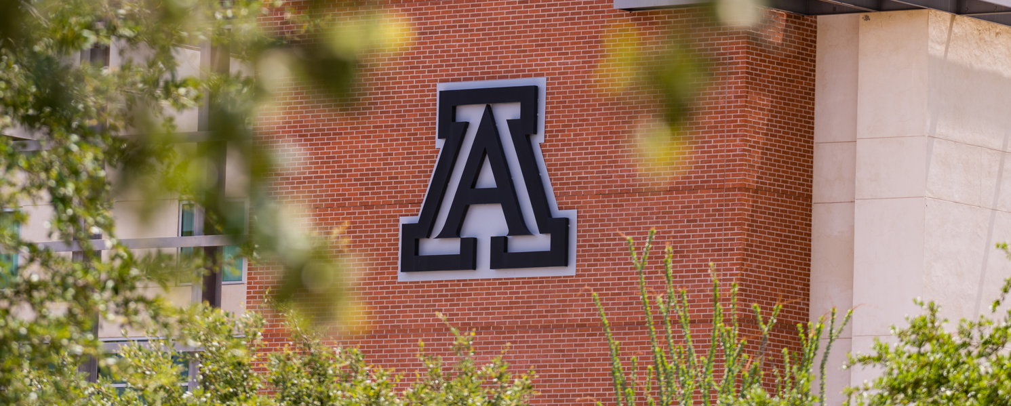
Presentation Title
DATE

Slide 2
Title Slide

Slide 3
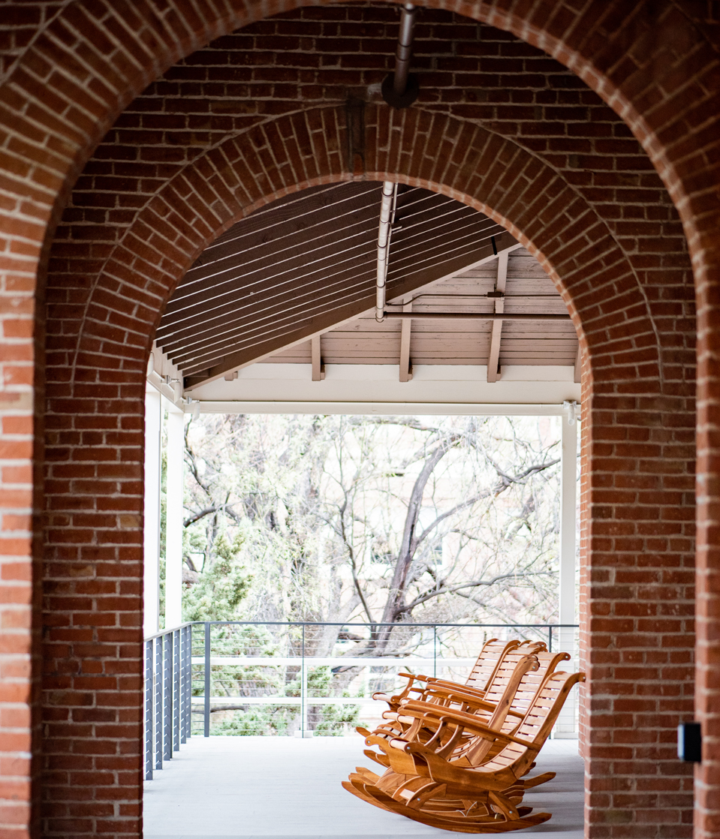
Title Goes Here
Subhead goes here
Text goes here
Text goes here
Text goes here
Text goes here
Text goes here

Slide 4
Title Goes Here
PRESENTATION TITLE | THE UNIVERSITY OF ARIZONA
Subhead goes here
Nem re res aborion cor auditium estibus incturibus eictemp orepudandit, optasimincid ex et ut eostrum et aliquatur sa solum solla ad quiate samNem re res aborion cor auditium estibus incturibus eictemp orepudandit, optasimincid ex et ut eostrum et aliquatur sa solum solla ad quiate sam. Nem re res aborion cor auditium estibus incturibus eictemp orepudandit, optasimincid ex et ut eostrum et aliquatur sa solum solla ad quiate sam.
Nem re res aborion cor auditium estibus incturibus eictemp orepudandit, optasimincid ex et ut eostrum et aliquatur sa solum solla ad quiate sam. Nem re res aborion cor auditium estibus incturibus eictemp orepudandit, optasimincid ex et ut eostrum et aliquatur sa solum solla ad quiate sam

Slide 5
Title Goes Here in Two Lines
SUBHEAD
SUBHEAD
SUBHEAD
Nem re res aborion cor auditium estibus incturibus eictemp orepudandit, optasimincid ex et ut eostrum et aliquatur sa solum solla ad quiate sam
Nem re res aborion cor auditium estibus incturibus eictemp orepudandit, optasimincid ex et ut eostrum et aliquatur sa solum solla ad quiate sam
Nem re res aborion cor auditium estibus incturibus eictemp orepudandit, optasimincid ex et ut eostrum et aliquatur sa solum solla ad quiate sam

Slide 6
Title Goes Here
V
SUBHEAD
Nem re res aborion cor auditium estibus incturibus eictemp orepudandit, optasimincid ex et ut eostrum et aliquatur sa solum solla ad quiate sam
PRESENTATION TITLE | THE UNIVERSITY OF ARIZONA
SUBHEAD
SUBHEAD
Nem re res aborion cor auditium estibus incturibus eictemp orepudandit, optasimincid ex et ut eostrum et aliquatur sa solum solla ad quiate sam
Nem re res aborion cor auditium estibus incturibus eictemp orepudandit, optasimincid ex et ut eostrum et aliquatur sa solum solla ad quiate sam

Slide 7
SUBHEADLINE
Nem re res aborion cor auditium estibus incturibus eictemp orepudandit, optasimincid ex et ut eostrum et aliquatur sa solum solla ad quiate sam
Title Goes Here
SUBHEADLINE
Nem re res aborion cor auditium estibus incturibus eictemp orepudandit, optasimincid ex et ut eostrum et aliquatur sa solum solla ad quiate sam
SUBHEADLINE
Nem re res aborion cor auditium estibus incturibus eictemp orepudandit, optasimincid ex et ut eostrum et aliquatur sa solum solla ad quiate sam

Slide 8
”This is a space to include a quote to help tell your story”
NAME

Slide 9
Title Goes Here
SUBHEAD
Nem re res aborion cor auditium estibus incturibus eictemp orepudandit, optasimincid ex et ut eostrum et aliquatur sa solum solla ad quiate sam et ut eostrum et aliquatur sa solum solla ad quiate sam
et ut eostrum et aliquatur sa solum solla ad quiate sam et ut eostrum et aliquatur sa solum solla ad quiate sam et ut eostrum et aliquatur sa solum solla ad quiate sam
SUBHEAD
Nem re res aborion cor auditium estibus incturibus eictemp orepudandit, optasimincid ex et ut eostrum et aliquatur sa solum solla ad quiate sam
SUBHEAD
Nem re res aborion cor auditium estibus incturibus eictemp orepudandit, optasimincid ex et ut eostrum et aliquatur sa solum solla ad quiate sam

Slide 10
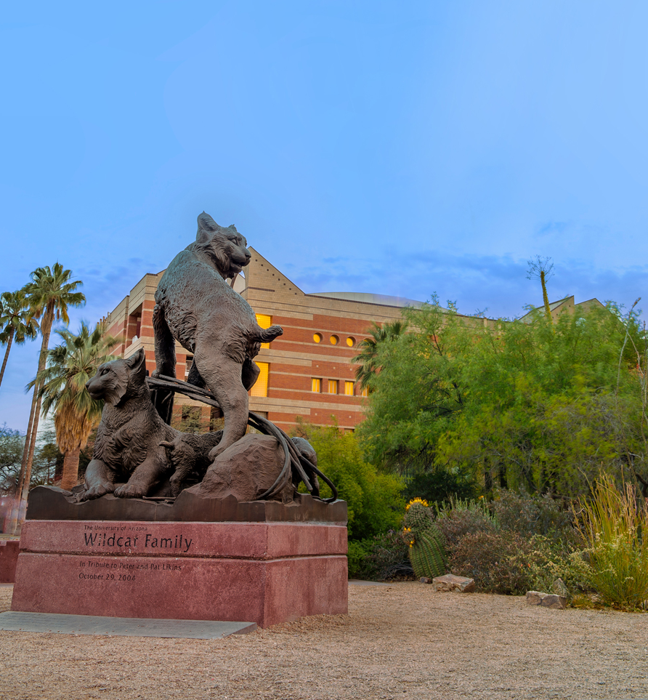
Title Goes Here
SUBHEADLINE
Nem re res aborion cor auditium estibus incturibus eictemp orepudandit, optasimincid ex et ut eostrum et aliquatur sa solum solla ad quiate sam
SUBHEADLINE
Nem re res aborion cor auditium estibus incturibus eictemp orepudandit, optasimincid ex et ut eostrum et aliquatur sa solum solla ad quiate sam
SUBHEADLINE
Nem re res aborion cor auditium estibus incturibus eictemp orepudandit, optasimincid ex et ut eostrum et aliquatur sa solum solla ad quiate sam

Slide 11
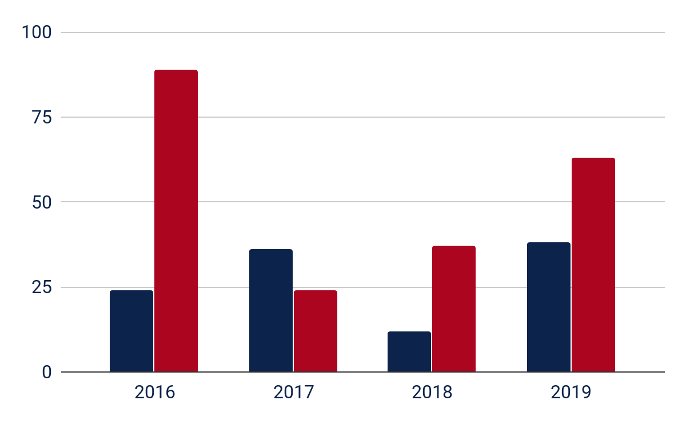
Key Sample 1
Key Sample 2
Y Axis
(2 line height)
X Axis

Slide 13
Title goes here
Title
Title
Title
Presentations are communication tools that can be used as demonstrations, lectures, speeches, reports, and more.
Presentations are communication tools that can be used as demonstrations, lectures, speeches, reports, and more.
Presentations are communication tools that can be used as demonstrations, lectures, speeches, reports, and more.
To create a stunning presentation, it's best to simplify your thoughts.
To create a stunning presentation, it's best to simplify your thoughts.
To create a stunning presentation, it's best to simplify your thoughts.

Slide 14
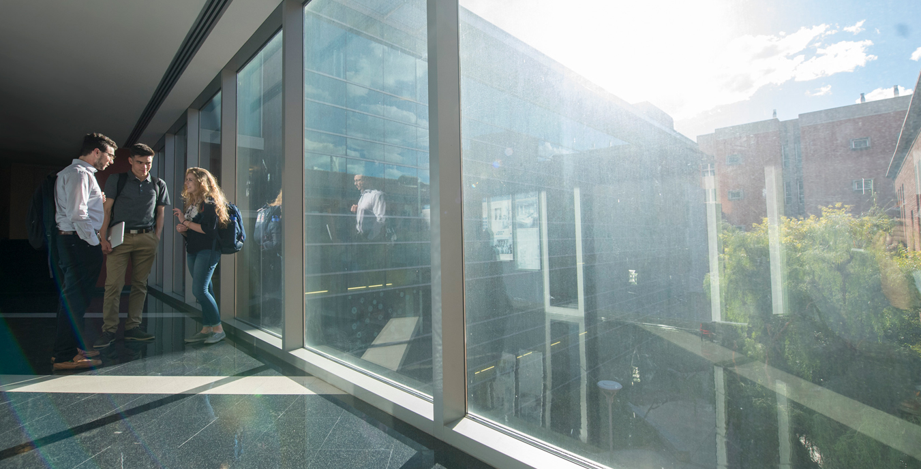
Title goes here
Title
Nem re res aborion cor auditium estibus incturibus eictemp orepudandit, optasimincid ex et ut eostrum et aliquatur sa solum solla ad quiate sam et ut eostrum et aliquatur sa solum solla ad quiate sam et ut eostrum et aliquatur sa solum solla ad cor auditium estibus incturibus eictemp orepudandit, optasimincid ex et ut eostrum quiate sam et ut eostrum et aliquatur sa solum optasimincid ex et ut eostrum et aliquatur sa solum solla ad quiate sam et ut eostrum et aliquatur sa solum solla ad quiate sam solla ad quiate sam et ut eostrum et aliquatur sa solum solla ad quiate sam

Slide 15
Thank you
PRESENTATION TITLE | THE UNIVERSITY OF ARIZONA
Contact info goes here email@arizona.edu

